Slide 1

八咫镜
Yata no Kagami
Crowdsourcing Platform with Arbitration System based on Game Theory, Random Number and Algorithms

Slide 2

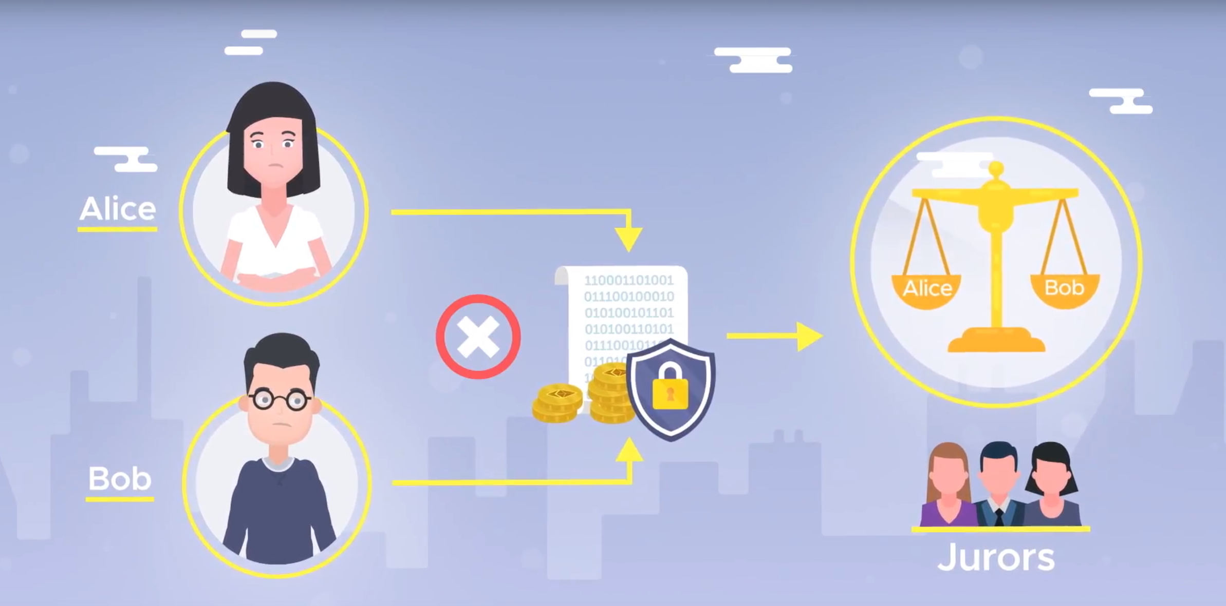
内 容
contents
Front
end
React + Web3.js
API
Infuro.io
Smart
Contract
1.众包平台Crowdsourcing Platform
2.仲裁系统Arbitration System
3.身份系统Identity System
Smart
Contract
4、技术细节
Technical Details
Ethereum
5、展望与展示
Prospect & Demo
Notes:
接下来我们将从众包平台、仲裁平台的角度来讲解我们的系统。本身该系统是去中心化的，自我驱动的，不需要项目方的插手。而且经过长期的演化后，该平台的一个副产品就是身份系统。比如某人在某个标签下的仲裁准确率是95%，那么可以定义他为该标签的95%专家。讲解这三大平台的过程中，我们会讲解一下我们实现上遇到的一些技术问题以及实现方式。最后是我们的展望展示
2、仲裁系统
Arbitration System

Slide 3
众包平台 Crowdsourcing Platform
开始
Begin
Owner发布并激活外包
Publish and activate outsourcing
开发者开发外包并提交
Devs develop and submits
owner是否满意?
Is the owner satisfied?
NO
仲裁系统
Arbitration System
仲裁结果是owner赢？
yes
NO
yes
智能合约把赏金打给开发者
Smart contract transfers pay to devs
智能合约把赏金打给owner
Smart contract transfers pay to owner
Notes:
首先简略地介绍一下我们的众包平台流程，以外包举例，owner在平台上发布任务，并抵押赏金。开发者A认为自己在截止日期之前能够完美的完成任务，于是他开始开发并且提交了产品。此时如果owner对产品满意，智能合约将把赏金打给开发者A。否则进入仲裁系统，根据仲裁系统的结果，再把对应的赏金打给开发者A或者owner。

Slide 4
仲裁平台 Arbitration System
所有该标签下的陪审员根据抵押的ETH构成一个分拣总和树
All jurors under this label form a sortitionSumTree based on the mortgaged ETH
开始
Begin
生成一个随机数
Generate a random number
选取随机数落点所对应的陪审员
Select the juror corresponding to the random number drop point
no
该陪审员
是否确定参加此次判决
Whether the juror is determined to participate in the judgment
注册陪审员
Registered juror
no
yes
yes
是否有足
够的陪审员参与
Is there enough juror to join?
结束
end
临时法庭给这次争议判决
The temporary court adjudges
选到的陪审员组成临时法庭
a temporary court consists
of select jurors
Notes:
接下来介绍仲裁平台流程。首先任何人都可以通过抵押ETH来注册成为某个标签（领域）下的陪审员。并且在该领域下如果发生了争执，被选举成为临时法院的陪审员的概率与他抵押的ETH数量呈正比。通过借助了分拣总和树的数据结构以及随机数等技术手段，我们公平地随机选出陪审员组成临时法院，并对该冲突事件进行投票判决。
这里解释一下临时法院的概念，在我们系统里，每个争议是临时由从该争议所属领域里的所有陪审员中随机选出的指定数量陪审员组成的临时法院判决的。

Slide 5
仲裁平台 Arbitration System
分拣总和树 SortitionSumTree
50
17
33
9
8
13
20
Alice
Bob
Carl
Dave
Notes:
这里我们介绍怎么公平地随机选举组成临时法院的陪审员。假设我们系统里某个领域下只有Alice，Bob，Carl，Dave四个陪审员。他们分别抵押了9 ETH，8 ETH，13 ETH，20 ETH。把他们当作叶子节点，并且根等于所有节点之和。此时产生一个数13，13< 17，那么13会落到17这里，然后13>9，因此13落到8，即Bob这里。因此Bob将被选举成为陪审团成员。又比如随机数28，28>17，因次28会落到33这里，而28<17+13，因此28会落到Carl这里。Carl将会被选举成为陪审团成员。

Slide 6
身份系统 Identity System
地址
Account
仲裁正确率
Arbitration correct rate
mapping
Notes:
现在以太坊的账号设计是，一个账号其实就是一段私钥。而生成一个账号是没有任何成本的。你无论是拿着以太坊账号去hack/do evil，还是拿着账号去做好事，在一个dapp面前，它和一个全新的账号没有任何区别。也就是说，以太坊上的账号无法进行信用的积累，以至于任何机制的设计，通过冷漠的经济激励。缺乏信用系统的润滑，区块链上的合作寸步难移。
而如果现在我们的仲裁系统在运行一段时间后，将产生一个从地址到仲裁正确率的映射，可以翻译该陪审员在该领域的专业度以及信用度。具体来说，数据越多，考虑的领域越多，则身份系统约能反应一个人的信用。

Slide 7
展望 Prospect
BTC/ETH/EOS
货币
currency
Bithumb/ Binance/Bitfinex
银行
bank
Arbitration System/Code
Court/Law
Crowdsourcing Platform
Corporation
Crypto Nation is coming
Notes:
无

Slide 8
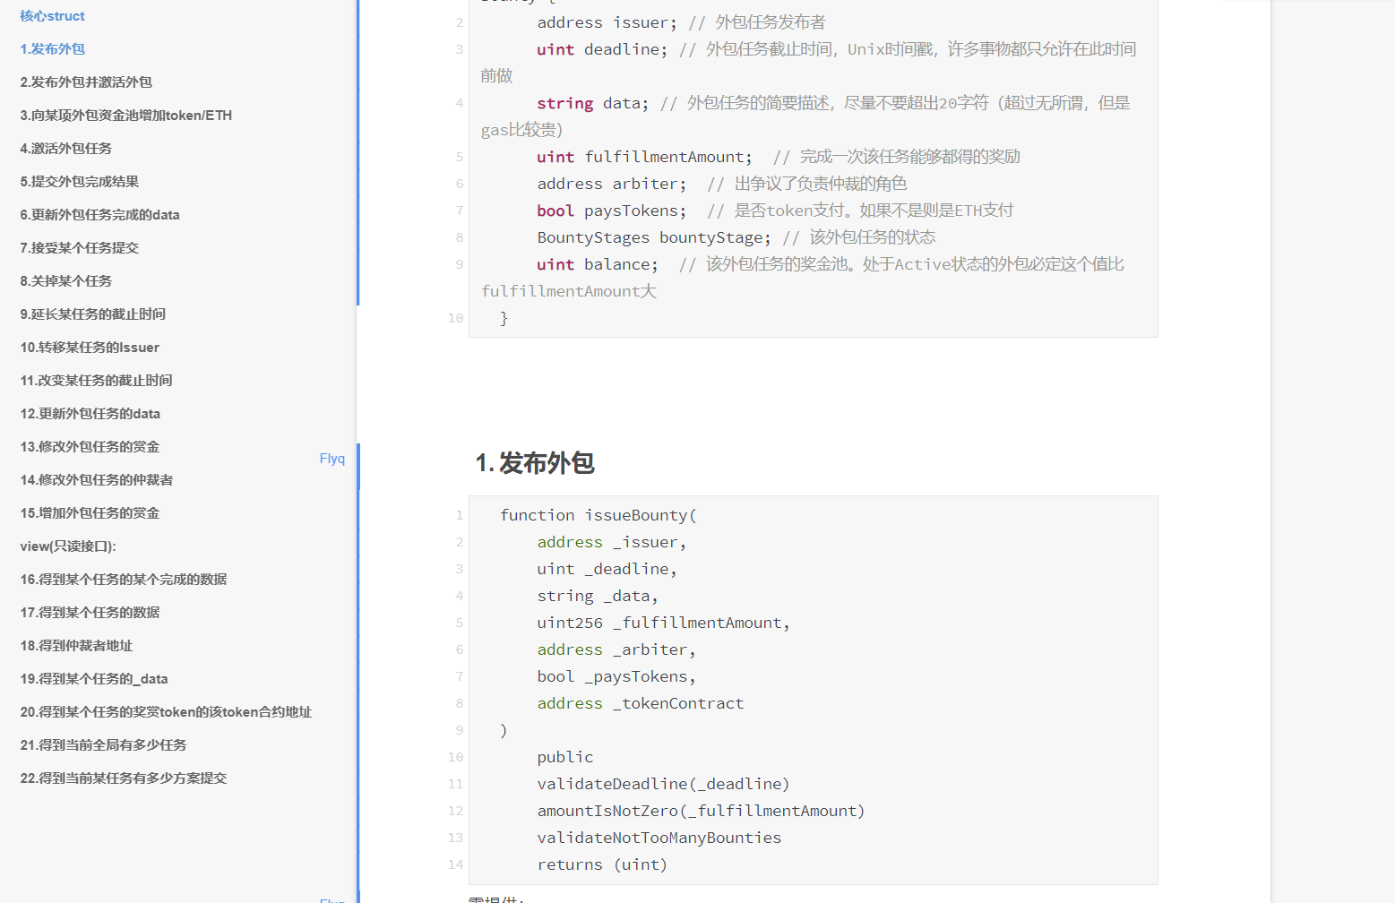
代码 code
https://github.com/flyq/Hitachi_Hackathon_20190323
Notes:
我这里想再归纳一下，白天我再想想怎么贴图~

Slide 9
展示 Demo

Slide 10
谢谢
Thanks

